Slide 1
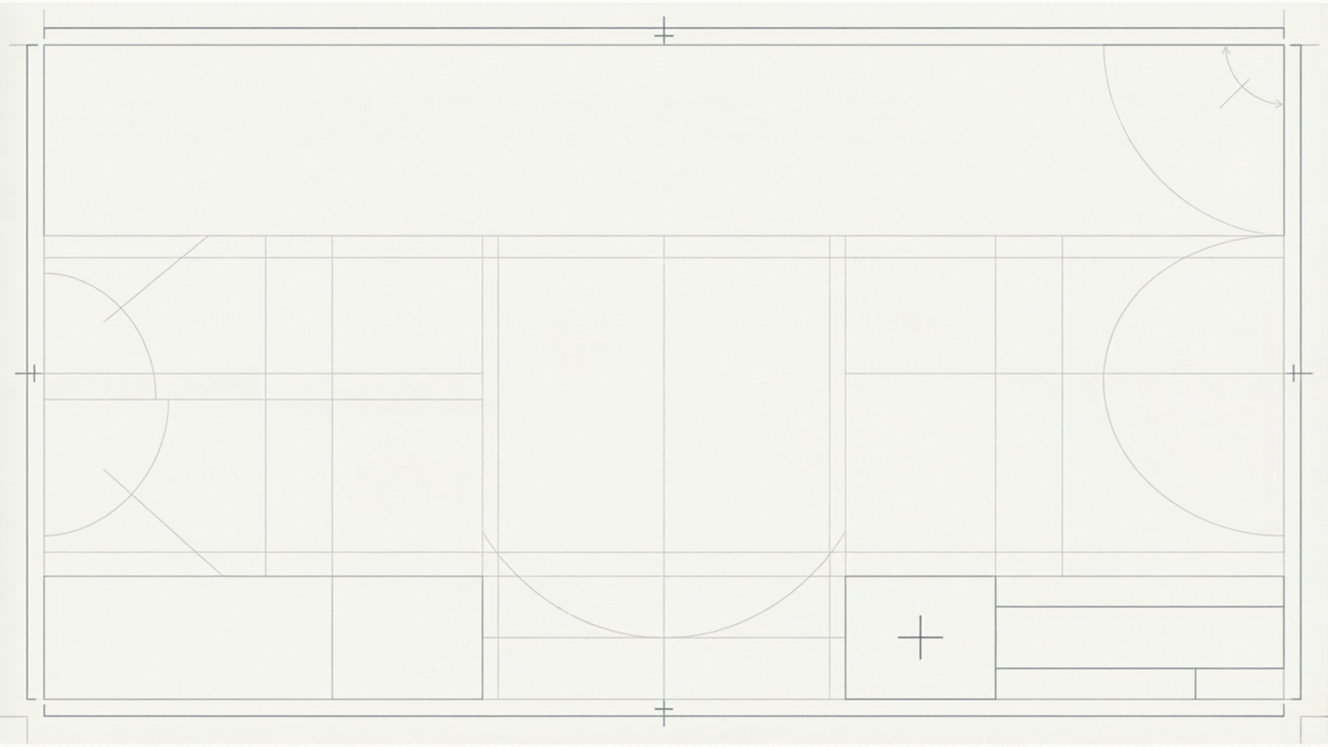
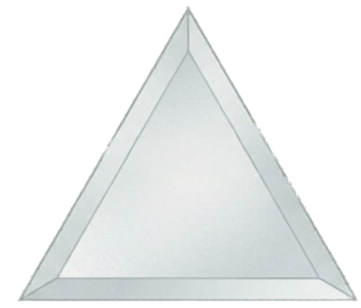
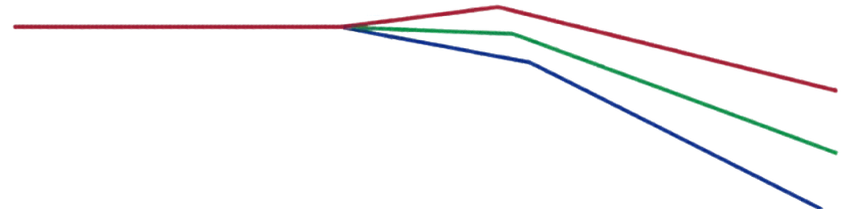
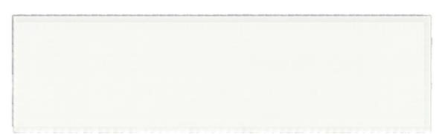
La Refracción de la Luz
Autor:
Un análisis sobre cómo la refracción impacta en nuestra vida cotidiana.
  Israel Alejandro Macias Megia

Slide 2
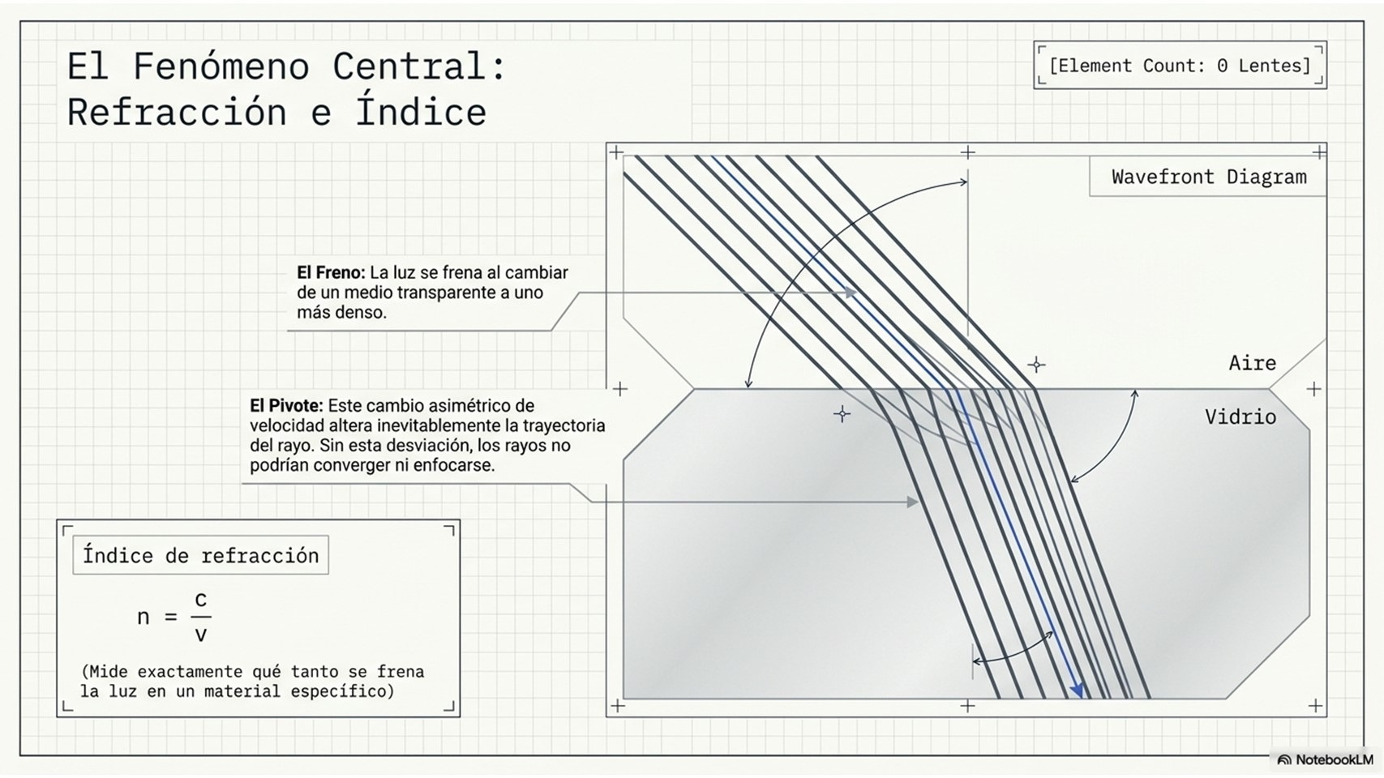

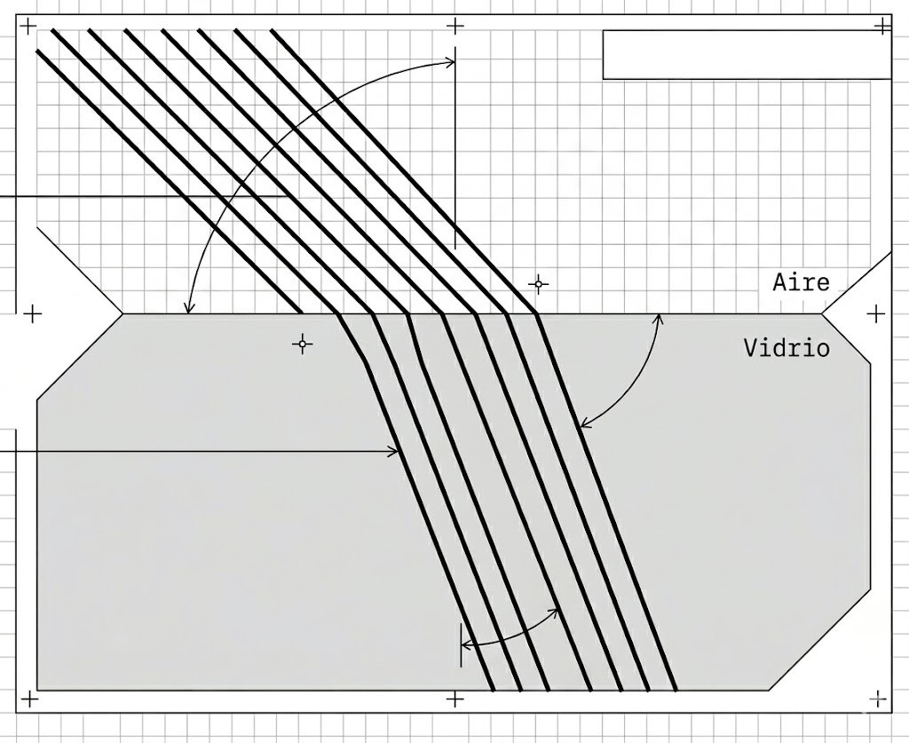


Refracción en vidrio
La luz cambia de velocidad al entrar en un medio con diferente densidad.
Este cambio de velocidad altera la trayectoria del rayo. Sin esta desviación, los rayos no podrían converger ni enfocarse

Slide 3
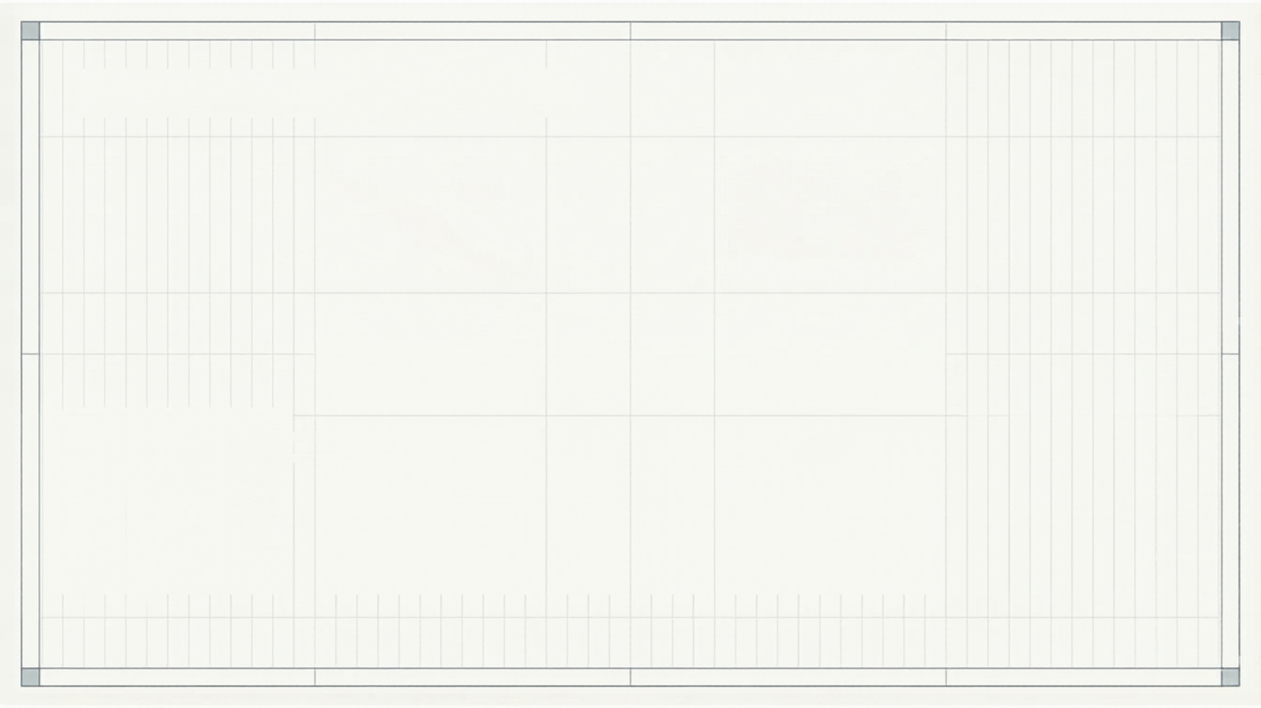
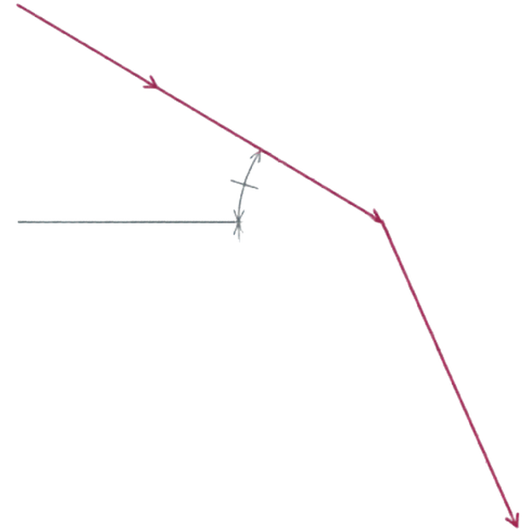
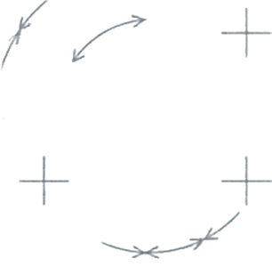
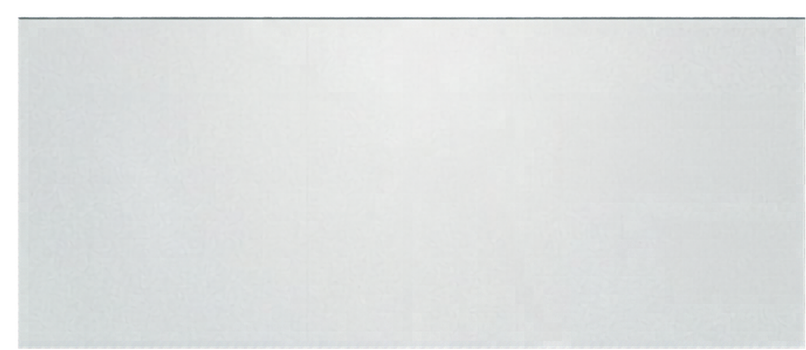


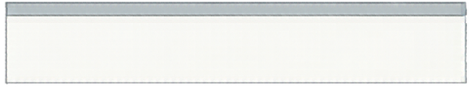
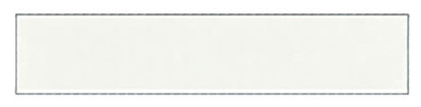
Ley de Snell
Normal
θ1
Aire
Vidrio
Definición:
Describe la relación matemática exacta entre los ángulos de la luz. Si la luz pasa de un medio menos denso a uno más denso, se
frena, pero si pasa de un medio más denso a uno menos denso, se acelera.
n1 × sin(θ1) = n2 × sin(θ2)
θ2
- n1: Medio de origen (ej. Aire)
- n2: Medio de destino (ej. Vidrio)

Slide 4
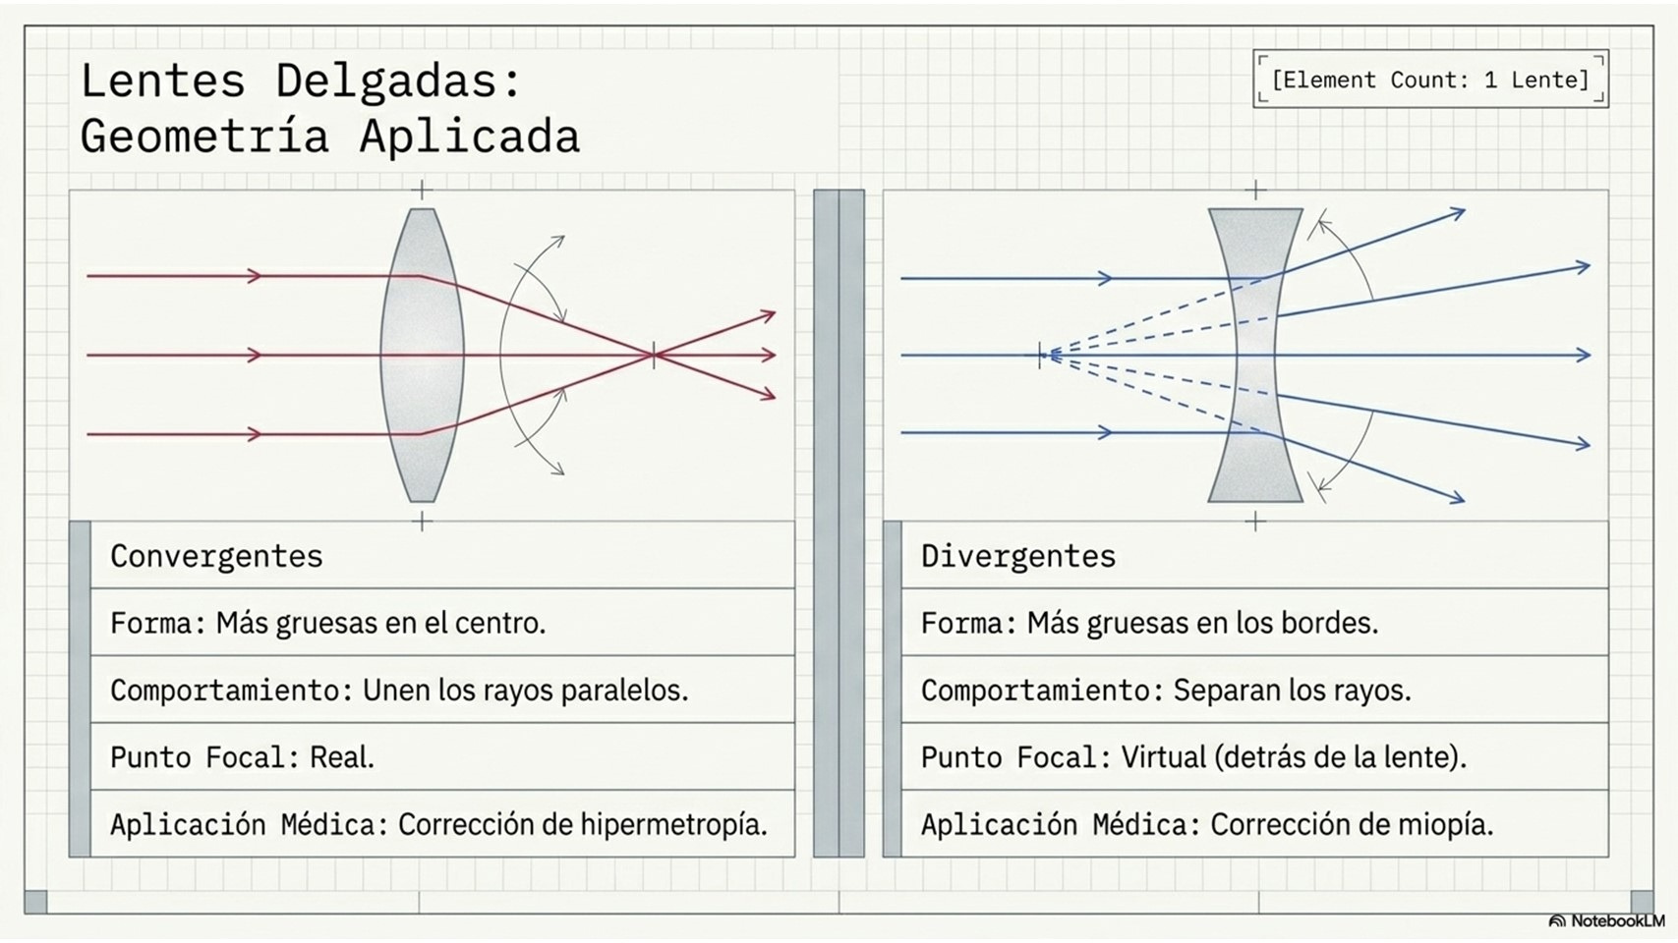


Slide 5
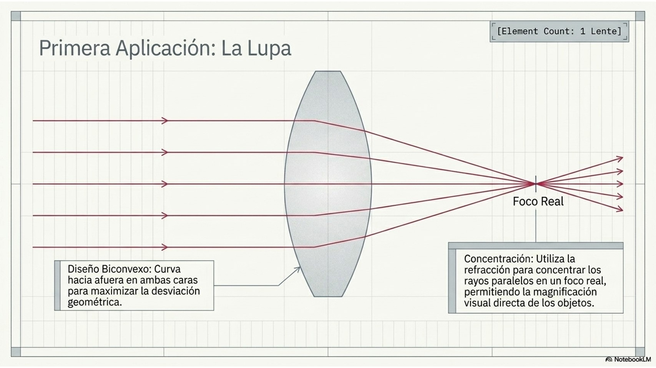

Slide 6
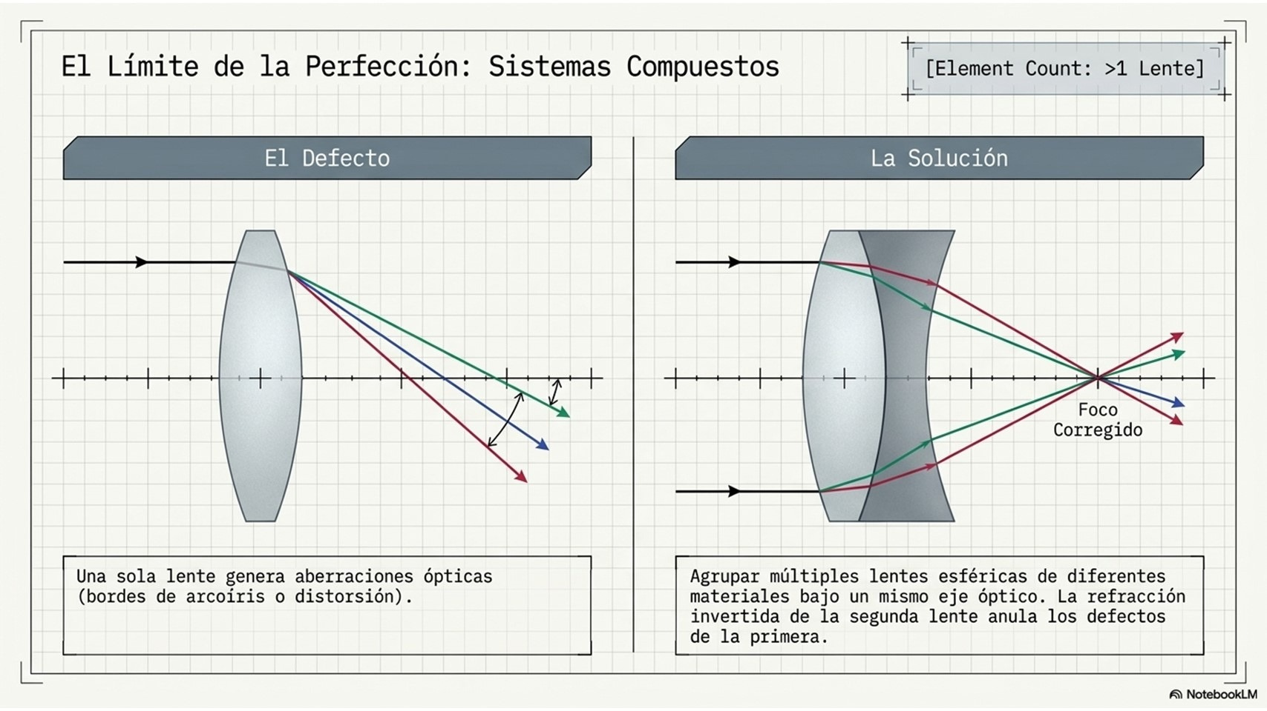
Sistemas Compuestos

Slide 7
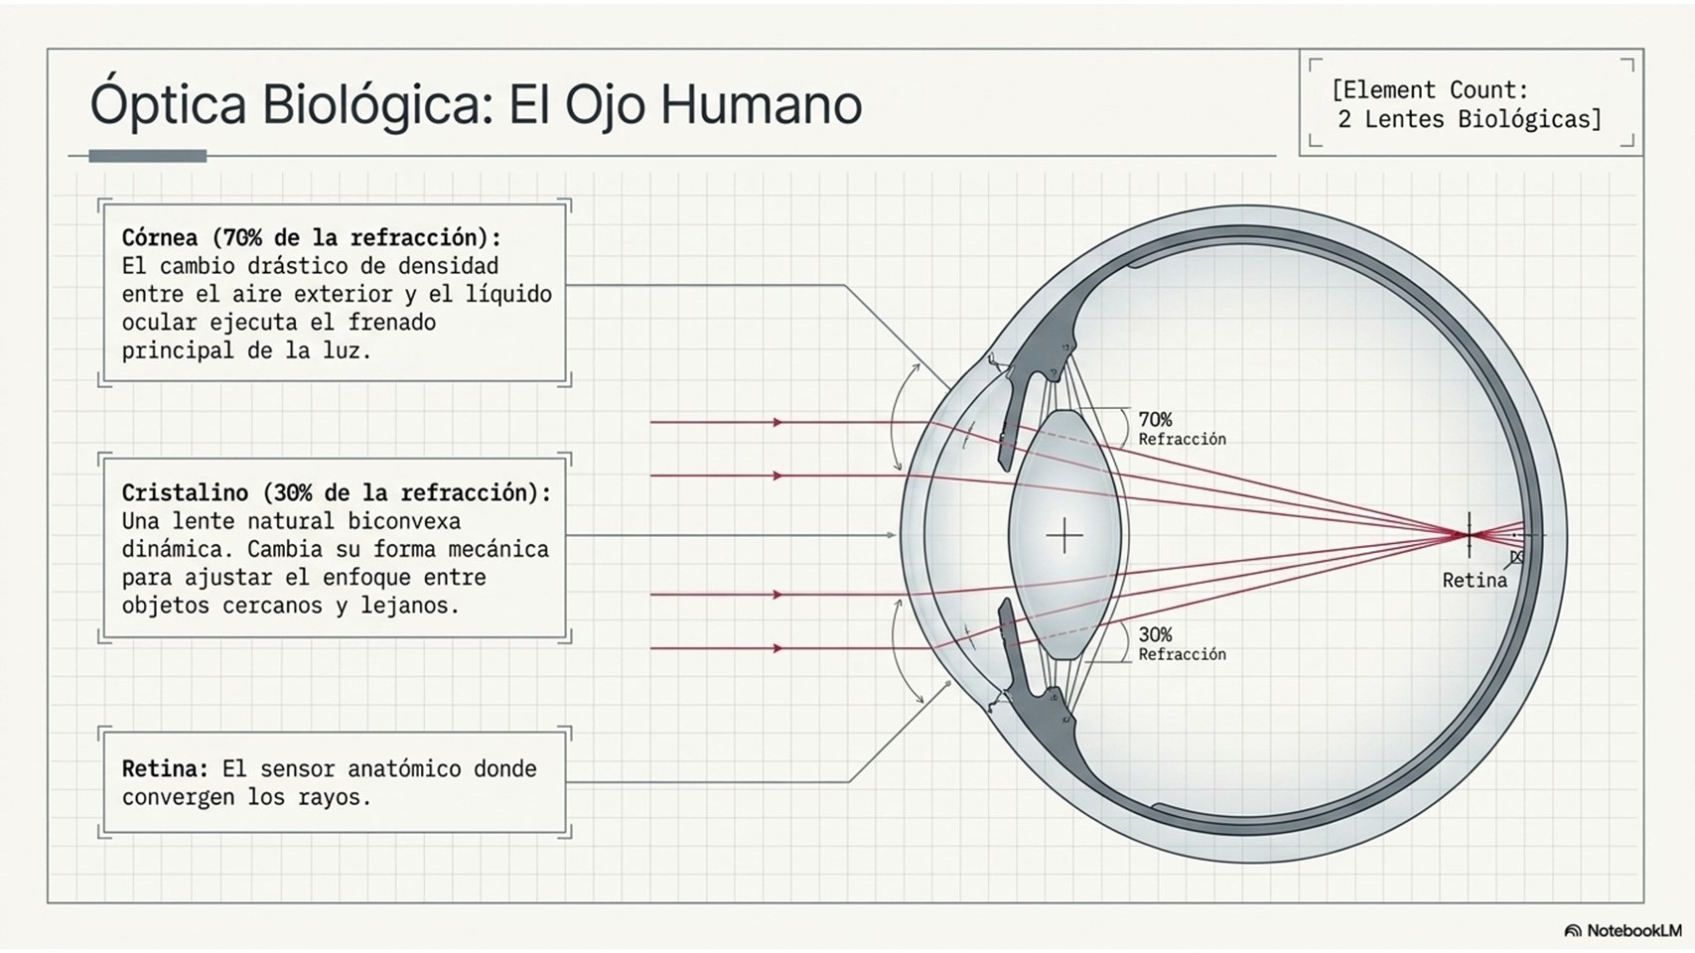

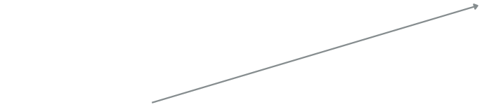


Córnea (70 % de la refracción):
Cristialino (30 % de la refracción):

Slide 8
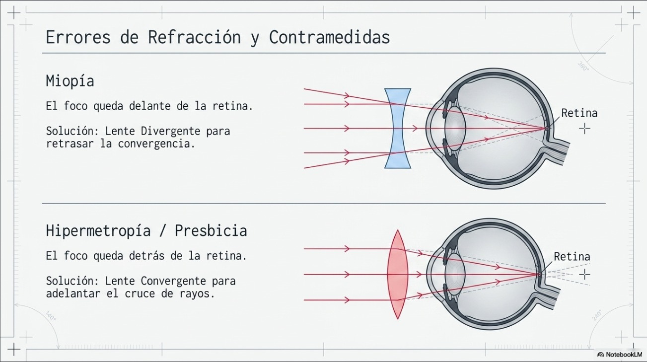

Errores de Refracción en el Ojo

Slide 9
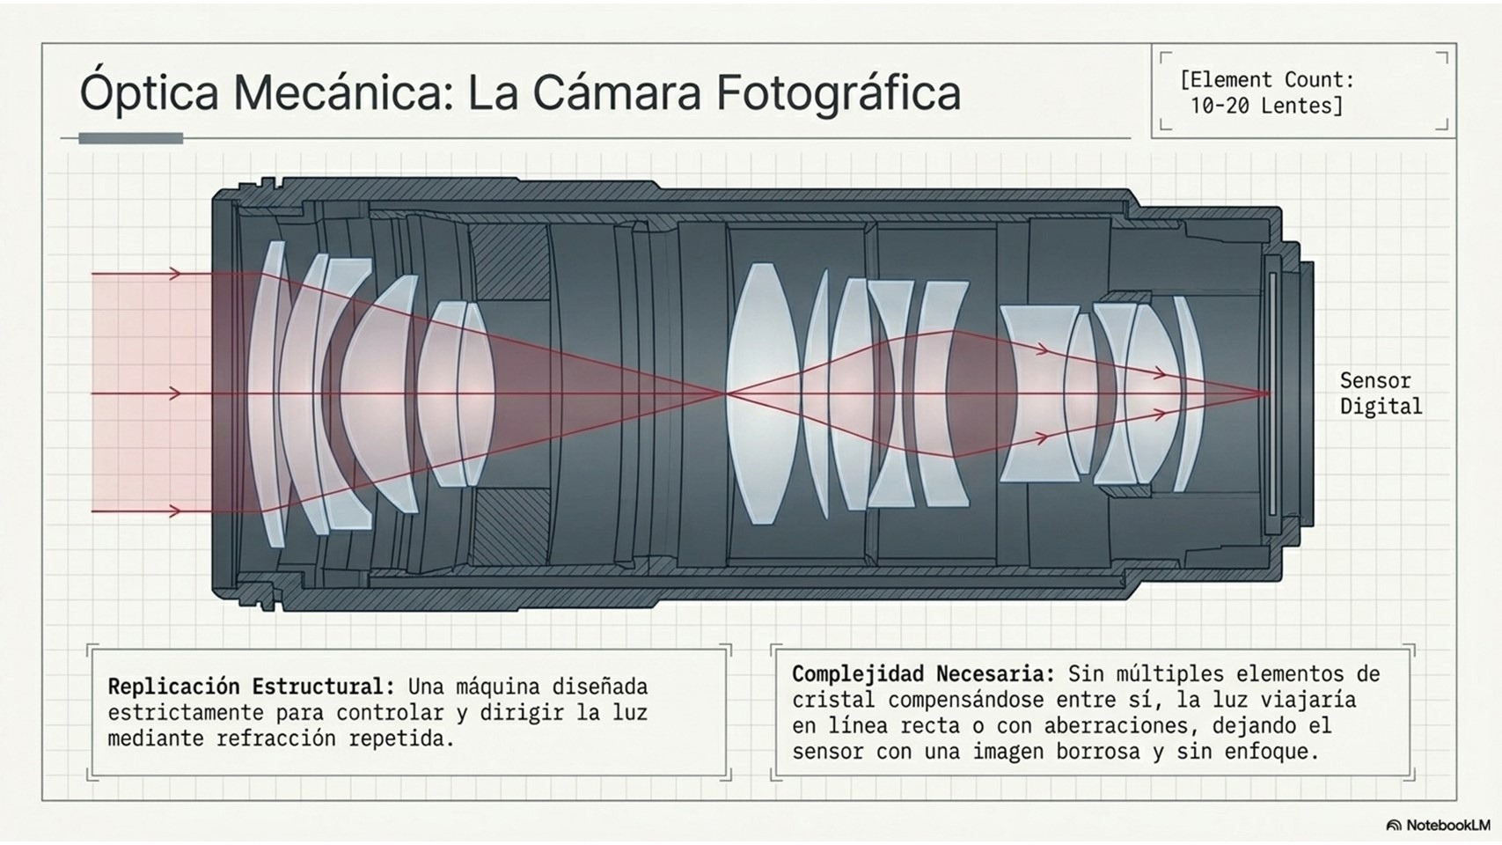

La Cámara

Slide 10
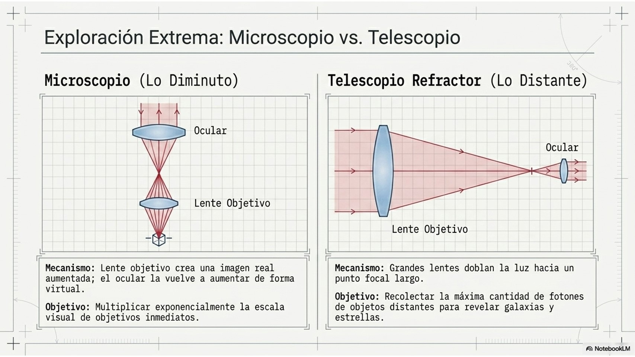

Microscopio VS. Telescopio

Slide 11
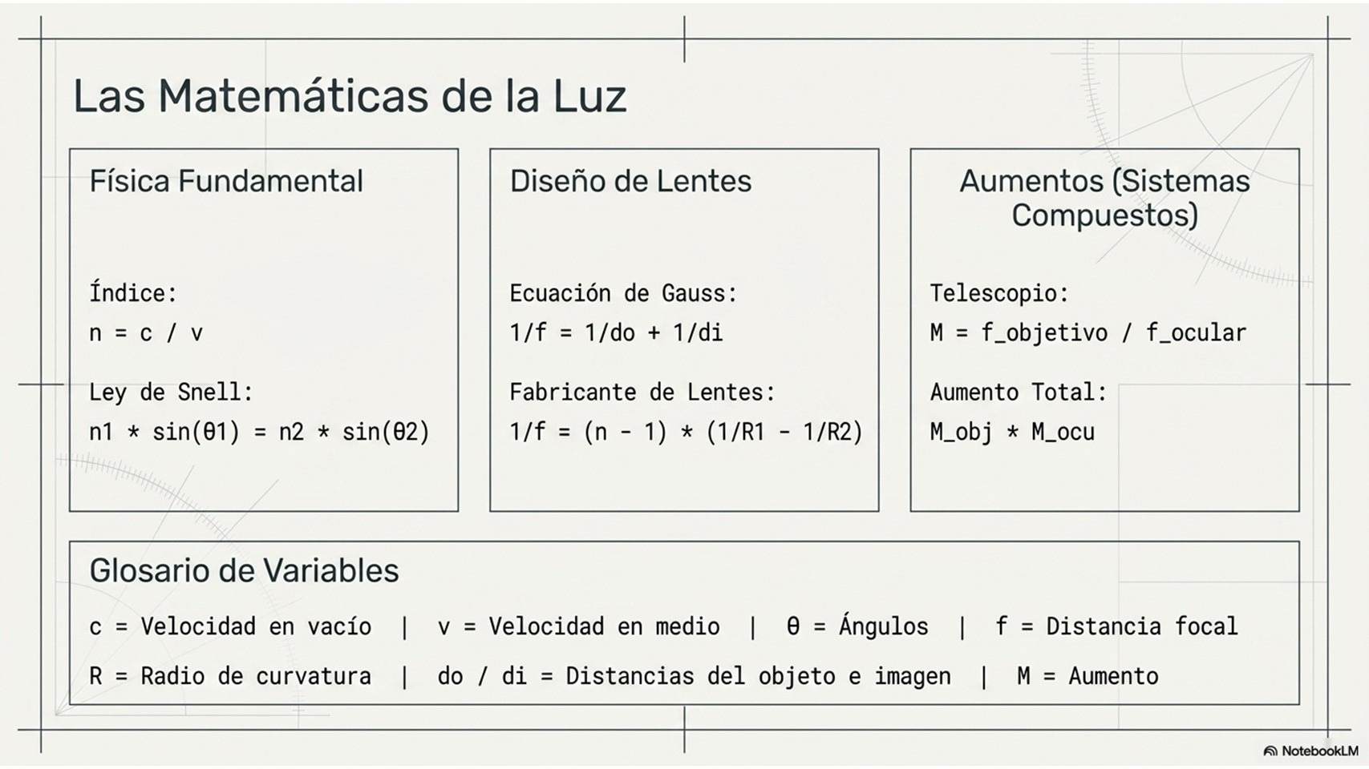

Fórmulas

Slide 12
